Slide 1
奇异值分解应用
应用一
图像压缩

Slide 2
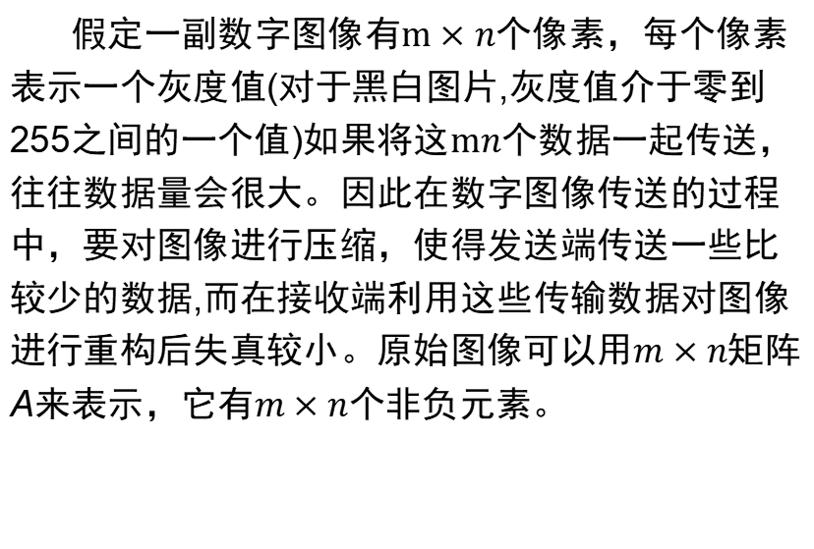
奇异值分解应用——图像压缩
假定一副数字图像有$m×n$个像素，每个像素表示一个灰度值(对于黑白图片,灰度值介于零到255之间的一个值)如果将这$mn$个数据一起传送，往往数据量会很大。因此在数字图像传送的过程中，要对图像进行压缩，使得发送端传送一些比较少的数据,而在接收端利用这些传输数据对图像进行重构后失真较小。原始图像可以用$m×n$矩阵A来表示，它有$m×n$个非负元素。

Slide 3
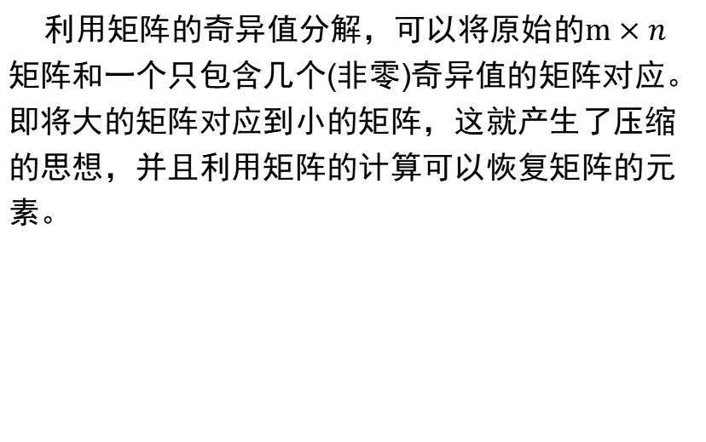
奇异值分解应用——图像压缩
利用矩阵的奇异值分解，可以将原始的$m×n$矩阵和一个只包含几个(非零)奇异值的矩阵对应。即将大的矩阵对应到小的矩阵，这就产生了压缩的思想，并且利用矩阵的计算可以恢复矩阵的元素。

Slide 4
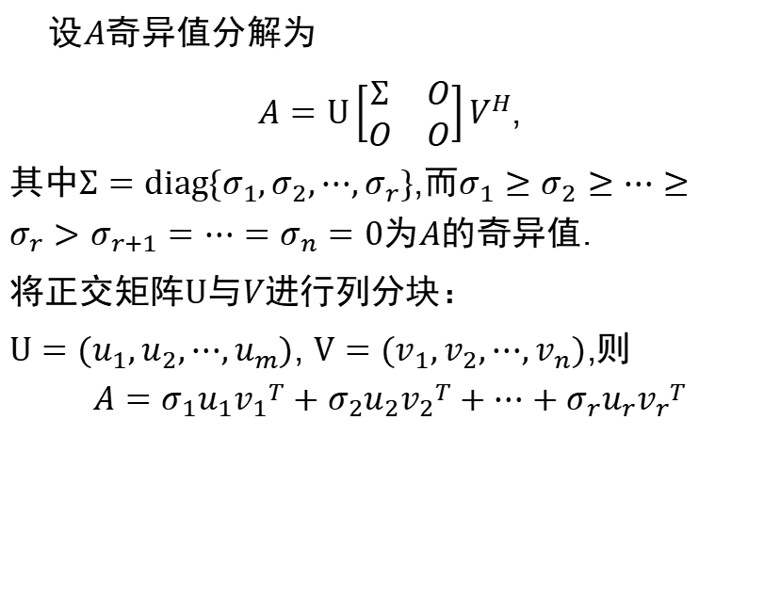
奇异值分解应用——图像压缩
设$A$奇异值分解为
$A=U\left[\begin{matrix}Σ & O \\ O & O\end{matrix}\right]V^{H}$,
其中$Σ=diag\{σ_{1},σ_{2},⋯,σ_{r}\}$,而$σ_{1}≥σ_{2}≥⋯≥σ_{r}>σ_{r+1}=⋯=σ_{n}=0$为$A$的奇异值.
将正交矩阵$U$与$V$进行列分块：
$U=(u_{1},u_{2},⋯,u_{m})$, $V=(v_{1},v_{2},⋯,v_{n})$,则
$$A=σ_{1}u_{1}{v_{1}}^{T}+σ_{2}u_{2}{v_{2}}^{T}+⋯+σ_{r}u_{r}{v_{r}}^{T}$$

Slide 5
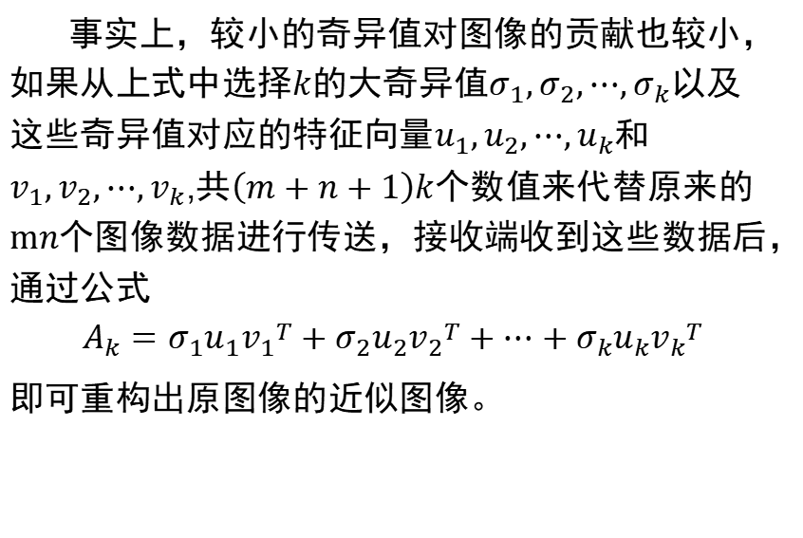
奇异值分解应用——图像压缩
事实上，较小的奇异值对图像的贡献也较小，如果从上式中选择$k$的大奇异值$σ_{1},σ_{2},⋯,σ_{k}$以及这些奇异值对应的特征向量$u_{1},u_{2},⋯,u_{k}$和$v_{1},v_{2},⋯,v_{k}$,共$\left(m+n+1\right)k$个数值来代替原来的$mn$个图像数据进行传送，接收端收到这些数据后，通过公式
$$A_{k}=σ_{1}u_{1}{v_{1}}^{T}+σ_{2}u_{2}{v_{2}}^{T}+⋯+σ_{k}u_{k}{v_{k}}^{T}$$
即可重构出原图像的近似图像。

Slide 6
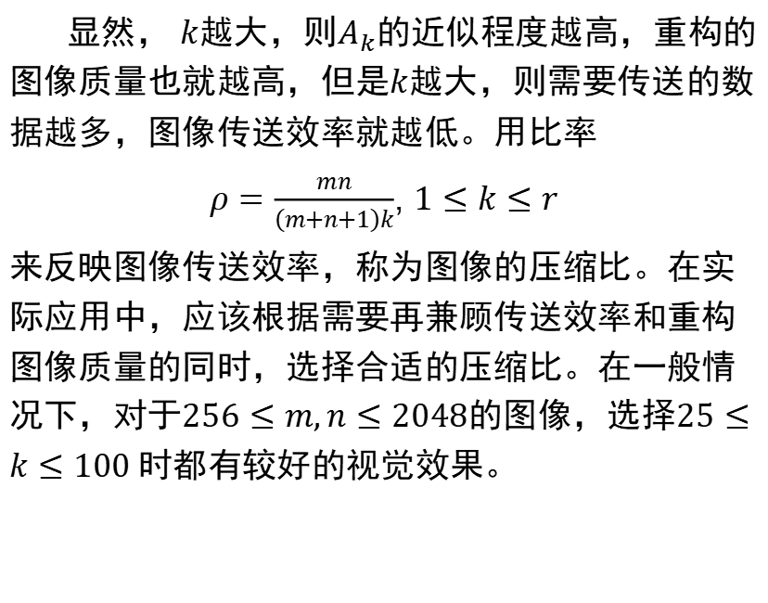
奇异值分解应用——图像压缩
显然， $k$越大，则$A_{k}$的近似程度越高，重构的图像质量也就越高，但是$k$越大，则需要传送的数据越多，图像传送效率就越低。用比率
$ρ=\frac{mn}{\left(m+n+1\right)k}$, $1≤k≤r$
来反映图像传送效率，称为图像的压缩比。在实际应用中，应该根据需要再兼顾传送效率和重构图像质量的同时，选择合适的压缩比。在一般情况下，对于$256≤m,n≤2048$的图像，选择$25≤k≤100$时都有较好的视觉效果。

Slide 7
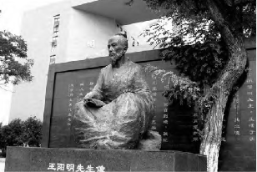
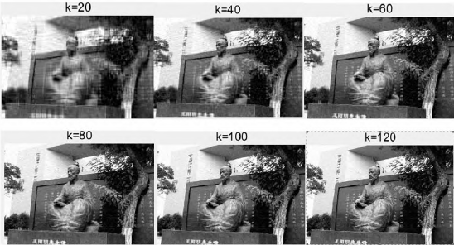
奇异值分解应用——图像压缩

Slide 8
奇异值分解应用
应用二
基于的信号分离原理及其应用

Slide 9
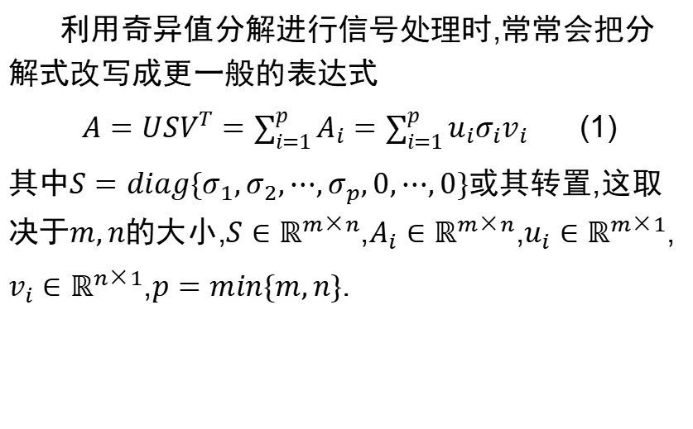
奇异值分解应用——信号分离原理
利用奇异值分解进行信号处理时,常常会把分解式改写成更一般的表达式
$A=USV^{T}=\sum_{i=1}^{p}{A_{i}}=\sum_{i=1}^{p}{u_{i}σ_{i}v_{i}}$ (1)
其中$S=diag\{σ_{1},σ_{2},⋯,σ_{p},0,⋯,0\}$或其转置,这取决于$m,n$的大小,$S∈ℝ^{m×n}$,$A_{i}∈ℝ^{m×n}$,$u_{i}∈ℝ^{m×1}$,
$v_{i}∈ℝ^{n×1}$,$p=min\{m,n\}$.

Slide 10
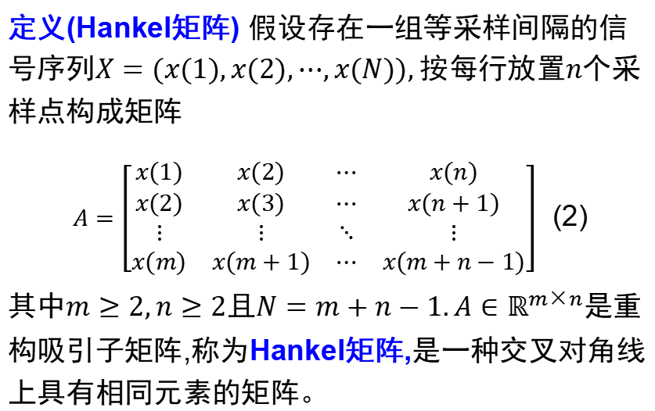
奇异值分解应用——信号分离原理
定义(Hankel矩阵) 假设存在一组等采样间隔的信号序列$X=(x(1),x(2),⋯,x(N))$, 按每行放置$n$个采样点构成矩阵
$A=\left[\begin{matrix}x(1) & x(2) & ⋯ & x(n) \\ x(2) & x(3) & ⋯ & x(n+1) \\ ⋮ & ⋮ & ⋱ & ⋮ \\ x(m) & x(m+1) & ⋯ & x(m+n−1)\end{matrix}\right]$ (2)
其中$m≥2,n≥2$且$N=m+n−1.A∈ℝ^{m×n}$是重构吸引子矩阵,称为Hankel矩阵,是一种交叉对角线上具有相同元素的矩阵。

Slide 11
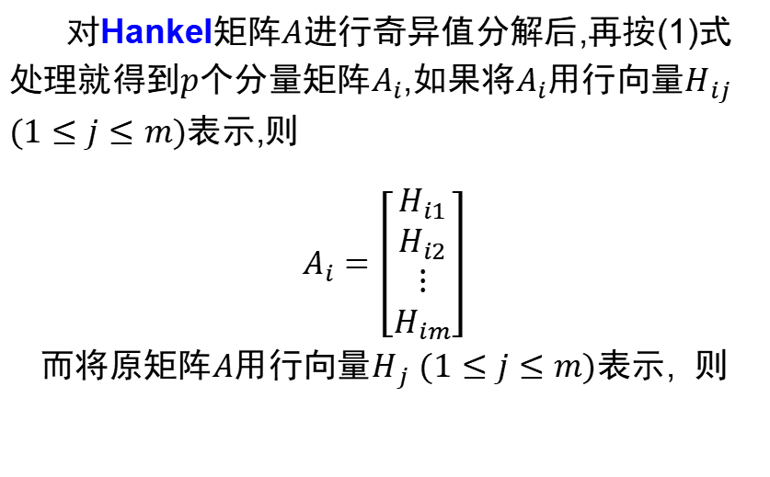
奇异值分解应用——信号分离原理
对Hankel矩阵$A$进行奇异值分解后,再按(1)式处理就得到$p$个分量矩阵$A_{i}$,如果将$A_{i}$用行向量$H_{ij}$ $(1≤j≤m)$表示,则
$$A_{i}=\left[\begin{matrix}H_{i1} \\ H_{i2} \\ \begin{matrix}⋮ \\ H_{im}\end{matrix}\end{matrix}\right]$$
而将原矩阵$A$用行向量$$H_{j} \\ (1≤j≤m)$$表示, 则

Slide 12
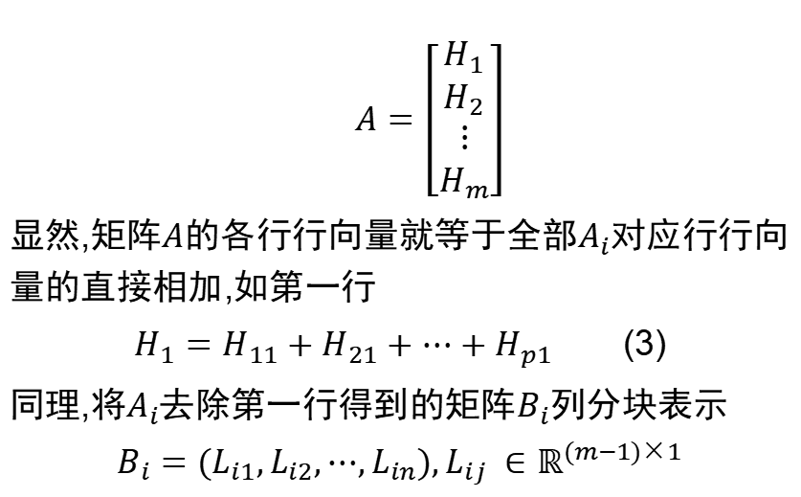
奇异值分解应用——信号分离原理
$A=\left[\begin{matrix}H_{1} \\ H_{2} \\ \begin{matrix}⋮ \\ H_{m}\end{matrix}\end{matrix}\right]$
显然,矩阵$A$的各行行向量就等于全部$A_{i}$对应行行向量的直接相加,如第一行
$H_{1}=H_{11}+H_{21}+⋯+H_{p1}$ (3)
同理,将$A_{i}$去除第一行得到的矩阵$B_{i}$列分块表示
$$B_{i}=(L_{i1},L_{i2},⋯,L_{in}),L_{ij} ∈ℝ^{(m−1)×1}$$

Slide 13
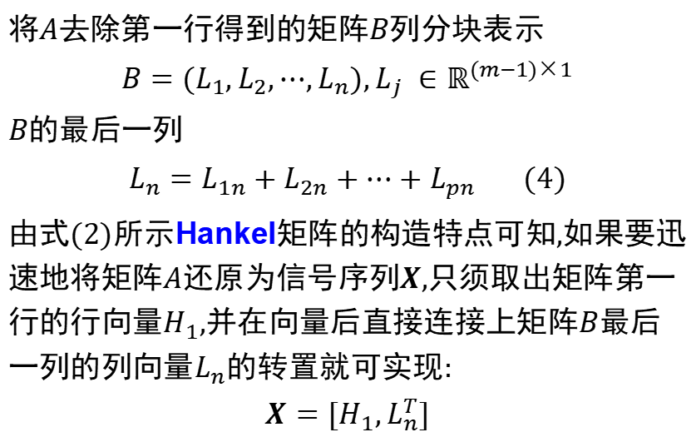
奇异值分解应用——信号分离原理
将$A$去除第一行得到的矩阵$B$列分块表示
$$B=(L_{1},L_{2},⋯,L_{n}),L_{j} ∈ℝ^{(m−1)×1}$$
$B$的最后一列
$L_{n}=L_{1n}+L_{2n}+⋯+L_{pn}$ (4)
由式(2)所示Hankel矩阵的构造特点可知,如果要迅速地将矩阵$A$还原为信号序列$X$,只须取出矩阵第一行的行向量$H_{1}$,并在向量后直接连接上矩阵$B$最后一列的列向量$L_{n}$的转置就可实现:
$$X=[H_{1},L_{n}^{T}]$$

Slide 14
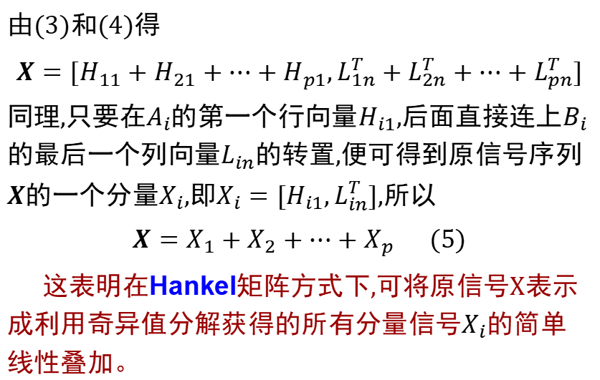
奇异值分解应用——信号分离原理
由(3)和(4)得
$X=[H_{11}+H_{21}+⋯+H_{p1},L_{1n}^{T}+L_{2n}^{T}+⋯+L_{pn}^{T}]$
同理,只要在$A_{i}$的第一个行向量$H_{i1}$,后面直接连上$B_{i}$的最后一个列向量$L_{in}$的转置,便可得到原信号序列$X$的一个分量$X_{i}$,即$X_{i}=[H_{i1},L_{in}^{T}]$,所以
$X=X_{1}+X_{2}+⋯+X_{p}$ (5)
这表明在Hankel矩阵方式下,可将原信号$X$表示成利用奇异值分解获得的所有分量信号$X_{i}$的简单线性叠加。

Slide 15
奇异值分解应用——信号分离原理
因此,如果想利用该方法实现某种信号处理效果,比如,信号去噪重构,只须选取几个有用的分量信号,直接做下简单的加法运算便可实现,而无须进行其它的复杂操作,并且重构后的信号还能保持相位不变。

